Slide 1
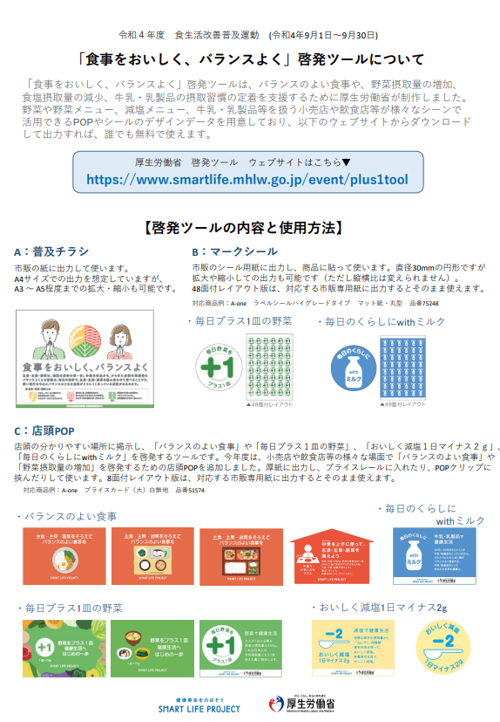
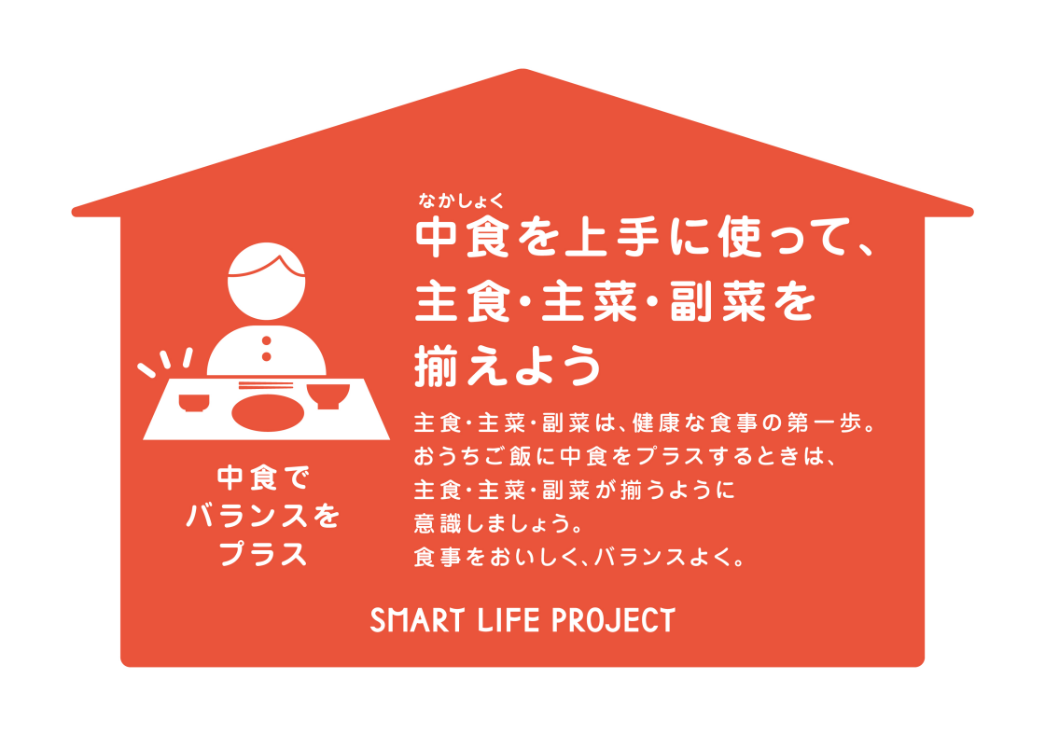
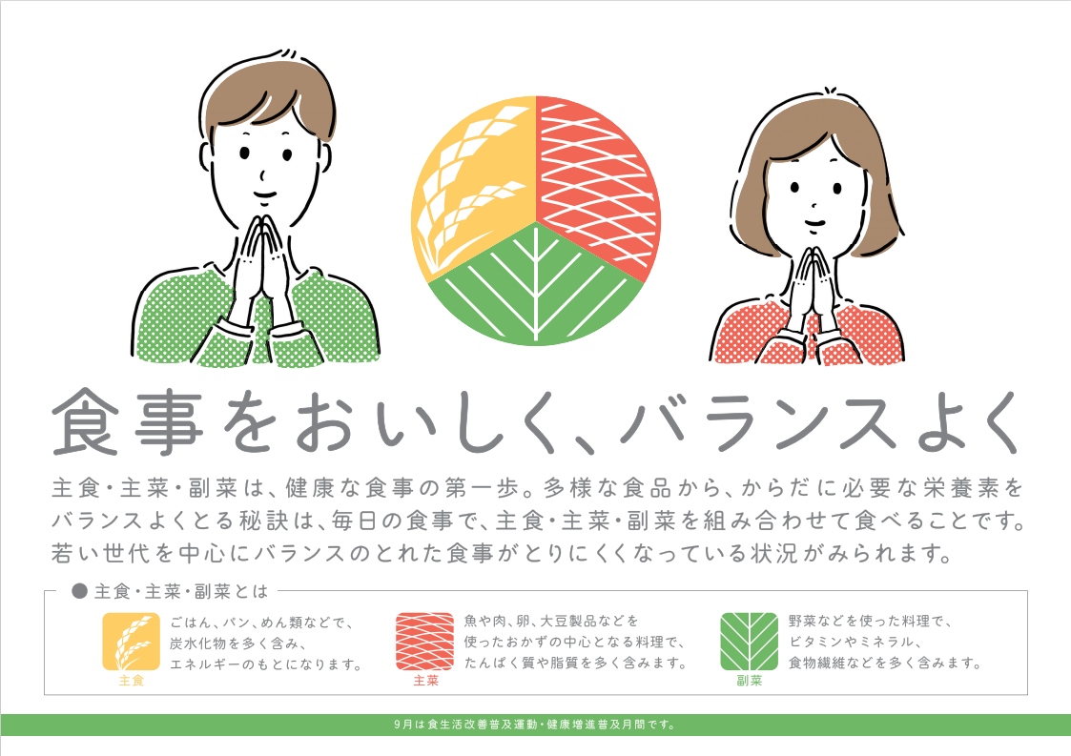
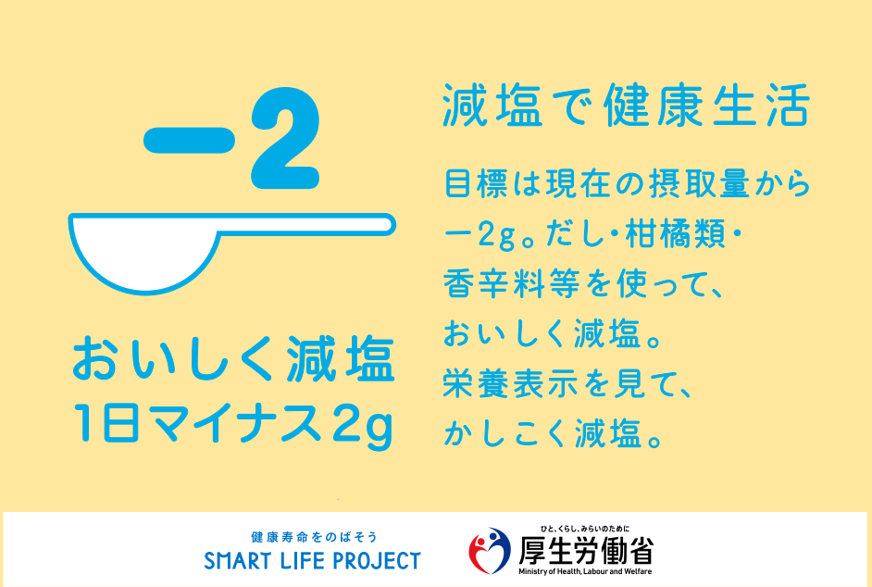
「食生活改善普及運動」との連携
令和5年度食生活改善普及運動について | 健康イベント＆コンテンツ | スマート・ライフ・プロジェクト (mhlw.go.jp)
啓発ツール一覧↓
①
②
③
④
⑤

